Slide 1



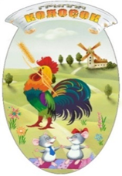


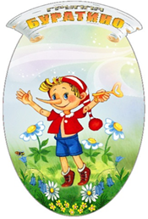
Возрастные группы
В детском саду функционируют 7 групп общеразвивающей направленности:
Группа раннего возраста «Колобок»
(1,6 – 3 года)
Плановая наполняемость
18 воспитанников
Группа раннего возраста «Чиполлино»
(1,6 – 3 года)
Плановая наполняемость
20 воспитанников
Младшая группа
«Дюймовочка»
(3 – 4 года)
Плановая наполняемость
24 воспитанника
Средняя группа
«Колосок»
(4 – 5 лет)
Плановая наполняемость
25 воспитанников
Средняя группа
«Золотая рыбка»
(4 – 5 лет)
Плановая наполняемость
25 воспитанника
Старшая группа
«Теремок»
(5 – 6 лет)
Плановая наполняемость
26 воспитанников
Подготовительная к школе группа
«Буратино»
(6 – 8 лет)
Плановая наполняемость
23 воспитанника

